Slide 1
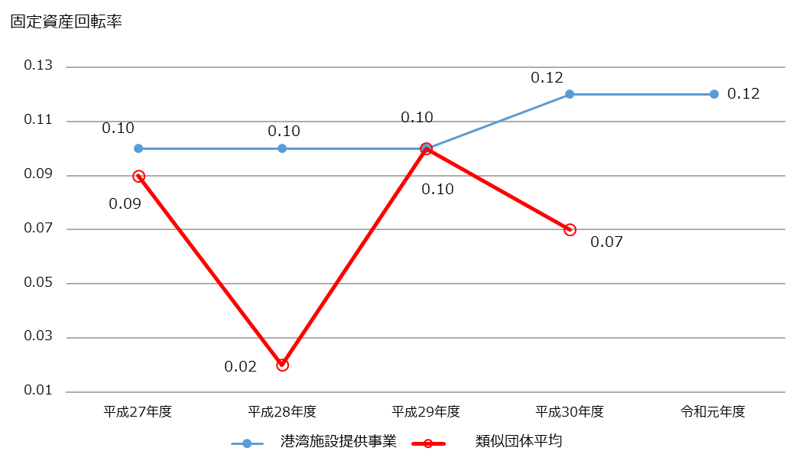
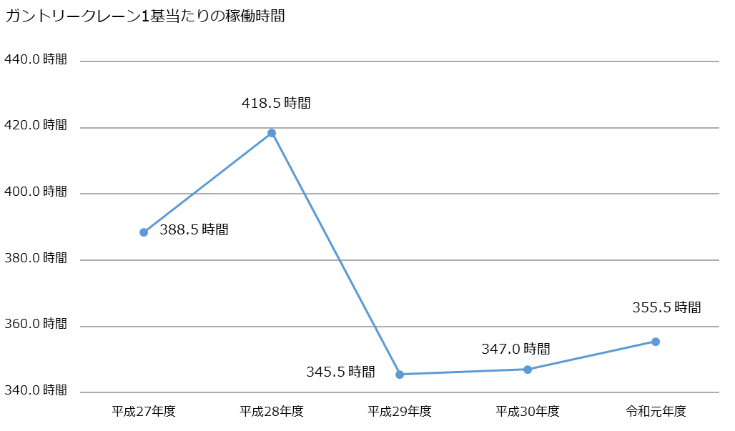
経営指標
生産性及び効率性
固定資産に投下された資本の運用効率を示すものである。
値が高いほど、固定資産が有効に用いられていることを表す。
港湾施設提供事業が所管するガントリークレーン１基当たりの稼働時間を表す。
18

Slide 2
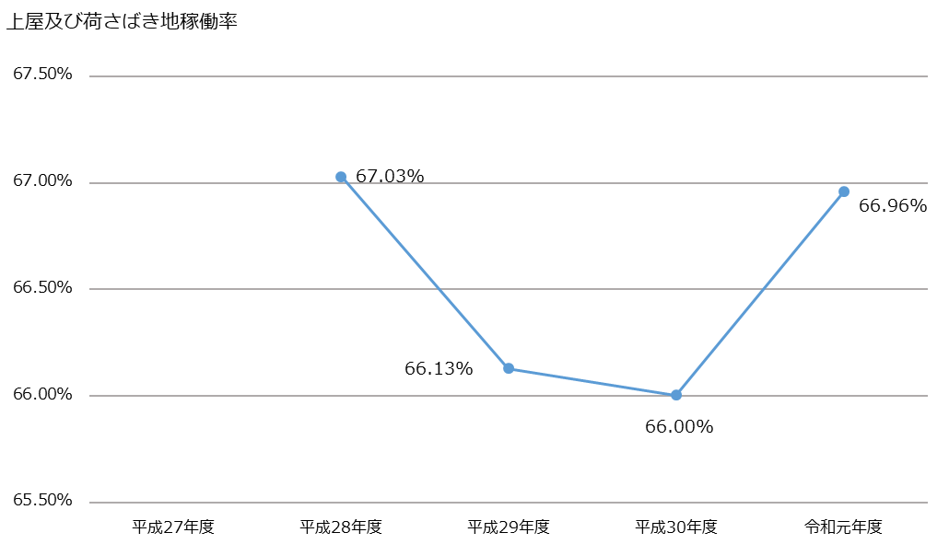
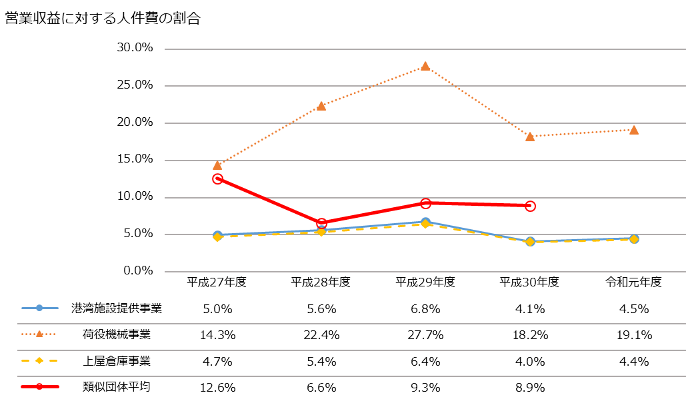
経営指標
港湾施設提供事業が所管する上屋及び荷さばき地の稼働率を表す。
使用日数を考慮しており、供用面積全てを365日使用許可した場合、稼働率は100％となる。
（平成28年度より算出）
営業収益に対する人件費の割合を示すものであり、値が低いほど生産性が高いといえる。
19

Slide 3
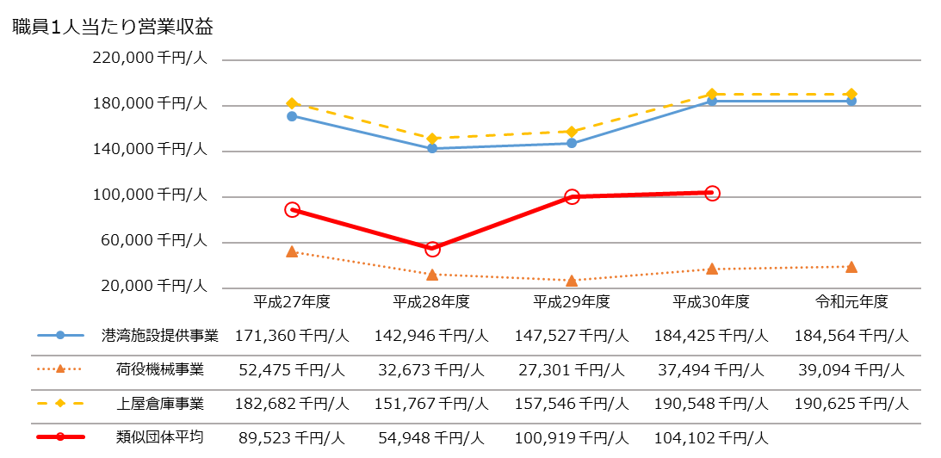
経営指標
損益勘定所属職員１人当たりの営業収益を示すもので、値が大きいほど職員１人当たりの生産性が高いといえる。
港湾施設提供事業の生産性及び効率性について
  上屋倉庫事業及び港湾施設提供事業の生産性及び効率性についての指標のうち、営業収益に対する人件費の割合、職員１人当たり営業収益については、類似団体平均と比較すると、良好な値となっております。
  しかしながら、荷役機械事業については、ガントリークレーン1基あたりの稼働時間は前年度よりも若干改善しているものの、営業収益に対する人件費の割合、職員1人当たり営業収益ともに、類似団体平均と比較すると悪い値となっております。
  港湾施設提供事業の生産性及び効率性については、類似団体と比較すると良好であると言えます。しかしながら、前年度より若干改善されたものの上屋及び荷さばき地稼働率は低い値となっており、類似団体よりも生産性及び効率性の低い荷役機械事業については改善が必要となっています。令和2年3月に策定した「港湾施設提供事業経営計画 Ver.3.0」を着実に進めることによりそれらの課題の解決を進め、生産性及び効率性の向上に努めてまいります。
健全性
港湾施設提供事業の健全性について
  港湾施設提供事業においては、累積欠損金及び不良債務ともに発生しておりません。
20

Slide 4
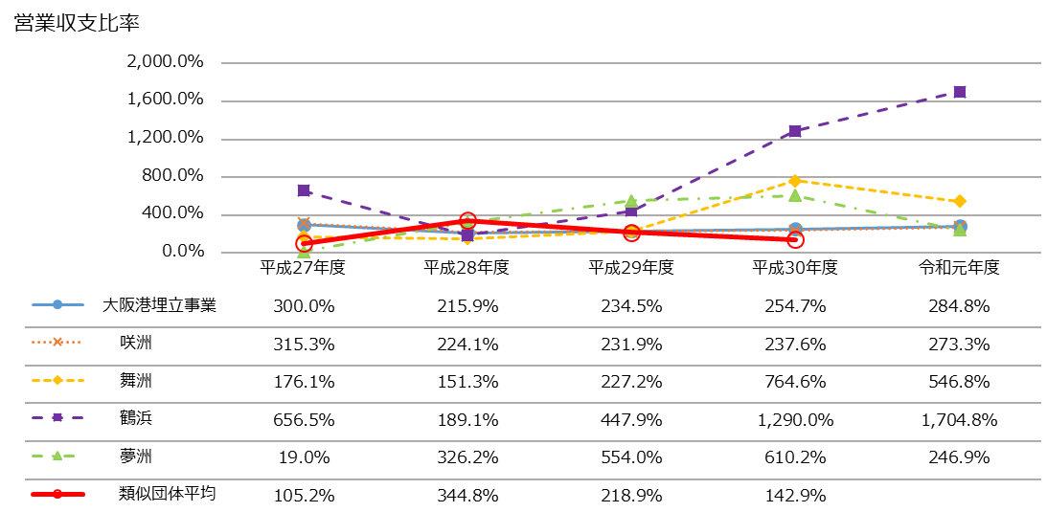
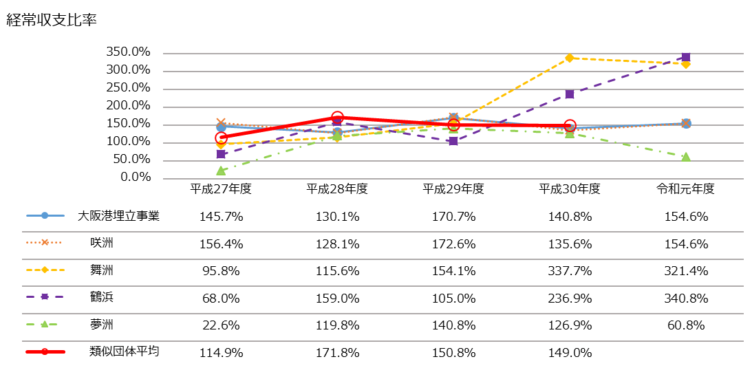
経営指標
大阪港埋立事業
※港湾施設提供事業との会計内取引の金額を含んでいます。
収益性
当該年度において、営業費用が営業収益によってどの程度賄われているかを示すものである。
数値が100％未満の場合、営業損失が生じていることを意味する。
当該年度において、経常費用が経常収益によってどの程度賄われているかを示すものである。
数値が100％未満の場合、経常損失が生じていることを意味する。
21

Slide 5
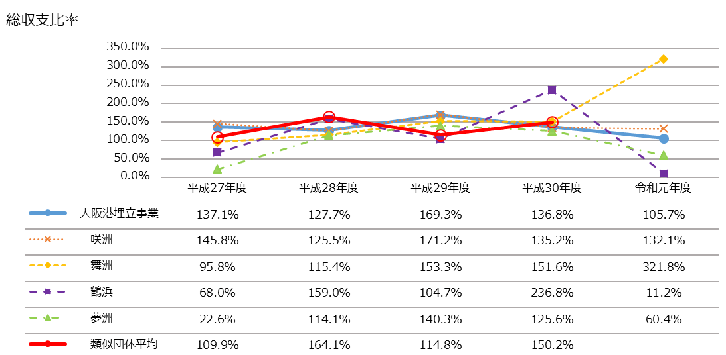
経営指標
当該年度において、総費用が総収益によってどの程度賄われているかを示すものである。
数値が100％未満の場合、当年度純損失が生じていることを意味する。
大阪港埋立事業の収益性について
  大阪港埋立事業の収益性については、総収支比率は前年度と比較して悪化しているものの、100％を上回っており、良好な状況にあります。
  各地区ごとの収益性のうち、咲洲地区については、土地売却収益が前年度より増加したことなどにより、営業収支比率及び経常収支比率は前年度より改善しておりますが、２つの固定資産グループ（もとなにわの海の時空館、南港ポートタウン管理センター）において減損損失を計上したことなどにより、総収支比率は若干悪化しております。舞洲地区については舞洲体育館補修費用が前年度より増加したことなどにより、営業収支比率及び経常収支比率は前年度と比べ悪化しております。しかしながら、総収支比率については、舞洲へリポート売却に伴い、固定資産売却益が前年度より増加したことなどにより、前年度と比較して改善しております。鶴浜地区については、土地賃貸料収益の増加などにより、営業収支比率及び経常収支比率は前年度と比較して改善しております。しかしながら、土地造成勘定評価損を計上したことにより、総収支比率は前年度と比べ悪化しております。夢洲地区については、夢洲埋立地の用地確定及び登記業務委託に係る経費の皆増などにより、各指標共に、前年度と比較して悪化しております。
  このように、大阪港埋立事業の収益性については、地区や指標により前年度より悪化したものもありますが、引き続き良好な状況を維持しております。しかしながら、土地売却の影響を非常に大きく受けることから、積極的な誘致活動の展開や、事前登録制度の活用など、経済情勢や企業ニーズに対応した売却促進策を実施することにより、土地の売却を促進し、引き続き収益性の確保に努めてまいります。
22

Slide 6
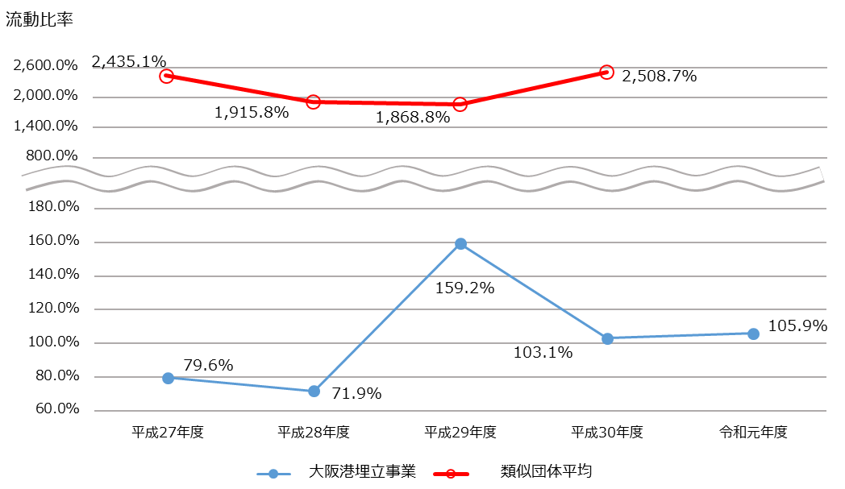
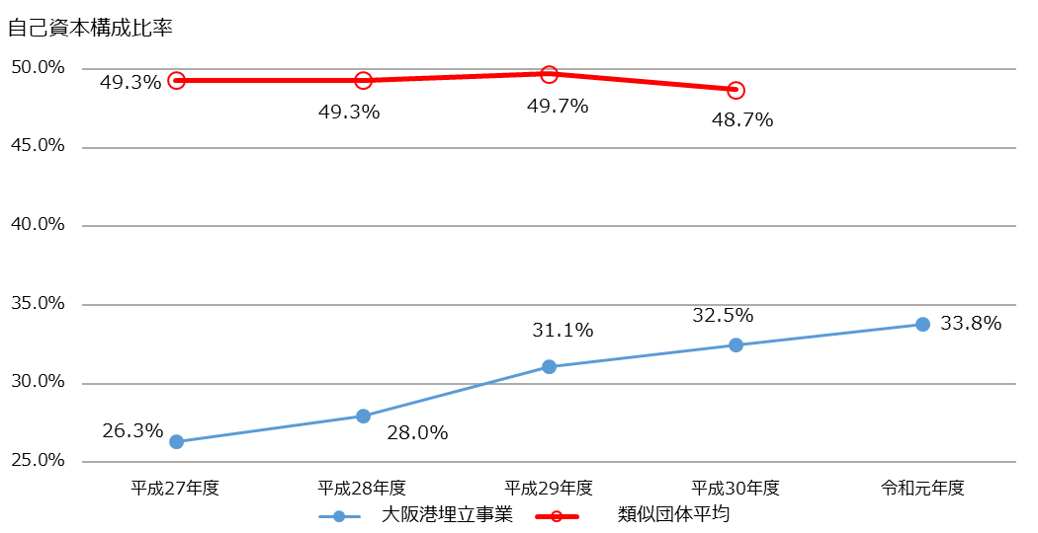
経営指標
安全性
短期的な支払能力を表す指標である。
１年以内に現金化できる資産が、１年以内に返済すべき負債をどれだけ上回っているかを表すものであり、 数値が
100％を上回っていれば、短期的な支払能力に問題がないと考えられる。
総資本（総資産）のうちどの程度が自己資本で賄われているかを示す指標である。
値が高いほど、返済の必要がある負債の割合が少ないことを示すため、経営が安定しているといえる。
23

Slide 7
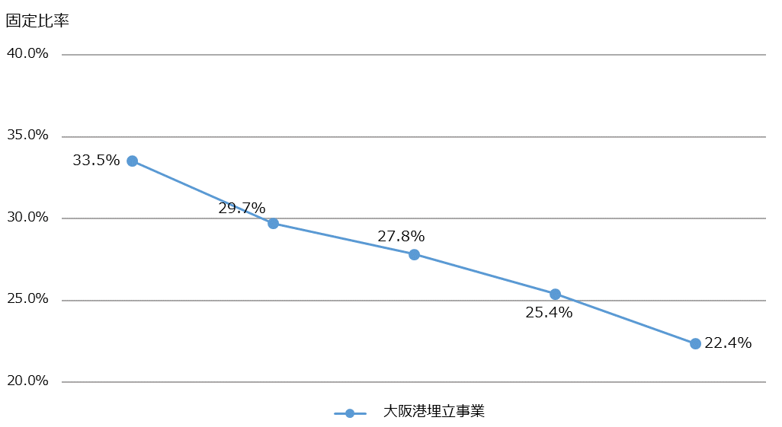
経営指標
長期的な支払能力を表す指標で、固定資産がどの程度自己資本で賄われているかを示す。
固定資産は、長期に渡って使用される資産であるため、返済義務のない自己資本での調達が望ましく、100％を下回っ
ていれば、経営は安全な水準にあると考えられる。
大阪港埋立事業の安全性について
  大阪港埋立事業の安全性に関する指標のうち、流動比率については、前年度に引き続き100％を上回っているものの、類似団体平均と比較すると大幅に低い値となっています。
  自己資本構成比率については、平成27年度以降、改善傾向にあります。これは、好調な土地売却などに支えられ、累積欠損金が減少傾向にあることが主な要因となっています。しかしながら、類似団体平均よりも大幅に低い値となっています。
  固定比率については、企業債の着実な償還などにより、平成28年度以降減少傾向にあり、その値についても30％を下回るなど、良好な水準にありますが、これは、集客施設用地を除く大阪港埋立事業の土地については、たな卸資産として土地造成勘定に計上されているためです。
  このように、大阪港埋立事業の固定比率を除いた安全性に関する指標については、低い値となっており、依然として厳しい状況にあることから、更なる財務体質の改善が急務となっております。
24

Slide 8
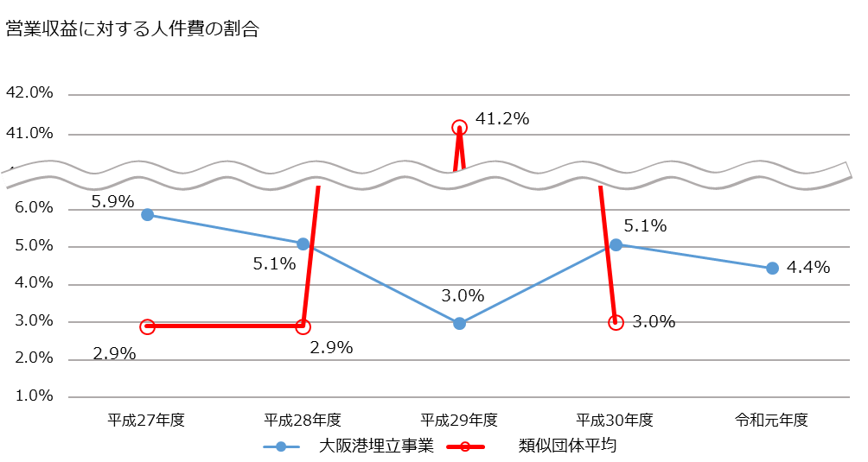
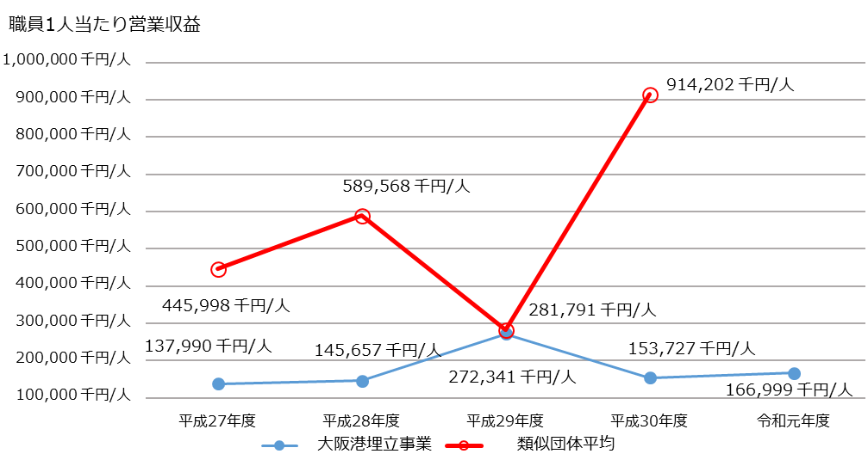
経営指標
生産性及び効率性
営業収益に対する人件費の割合を示すものであり、値が低いほど生産性が高いといえる。
損益勘定所属職員１人当たりの営業収益を示すもので、値が大きいほど職員１人当たりの生産性が高いといえる。
25

Slide 9
経営指標
大阪港埋立事業の生産性及び効率性について
  大阪港埋立事業の生産性及び効率性に関する指標である、営業収益に対する人件費の割合及び職員１人当たり営業収益は、前年度よりも土地売却収益が増加したことなどにより、前年度と比較して改善しております。
  しかしながら、大阪港埋立事業の生産性及び効率性は高いとは言えないことから、着実な土地売却などにより利益を確保し、生産性及び効率性の向上に努めてまいります。
26

Slide 10
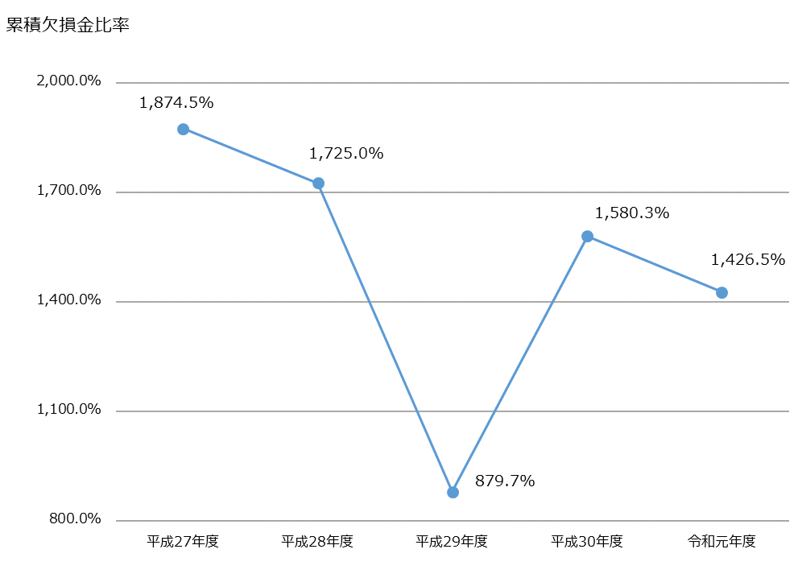
経営指標
健全性
事業体の経営状況が健全な状態にあるかを示すものであり、この数値が0よりも大きい場合は、累積欠損金が生じている
ことを意味する。
大阪港埋立事業の健全性について
  大阪港埋立事業の累積欠損金比率については、土地売却収益が前年度よりも増加したことなどに伴い、営業収益が大幅に増加したことにより、前年度と比較して改善しております。しかしながら、大阪港埋立事業は、多額の累積欠損金を抱えていることから、利益の着実な確保による累積欠損金の解消が必要となっています。
  なお、大阪港埋立事業において、不良債務は発生しておりません。
27

Slide 11
経営指標
類似団体平均について
類似団体平均の値は、総務省自治財政局編の地方公営企業年鑑（平成27年度・平成28年度・平成29年度・平成30年度）より算出
港湾施設提供事業は、地方公営企業法財務規定等適用の港湾整備事業7事業（東京都・長崎県・神戸市・室蘭市・釧路市・根室市・名古屋港管理組合、本市は除く）のうち、総資産額が100億円以上の３事業（東京都・神戸市・名古屋港管理組合）の平均値
大阪港埋立事業は、地方公営企業法財務規定等適用の臨海土地造成事業17事業（千葉県・東京都・新潟県・石川県・福井県・和歌山県・鳥取県・島根県・広島県・福岡県・長崎県・横浜市・神戸市・室蘭市・釧路市・根室市・名古屋港管理組合、本市は除く）のうち、総資産額が1,000億円以上の５事業（千葉県・東京都・福井県・横浜市・神戸市）の平均値
なお、上記の事業（類似団体）によっては、指標の算出に必要なデータが示されていない場合があるため、類似団体平均は必ずしも全ての類似団体の平均となっていない場合があります。
28

Slide 12
財務諸表
比較貸借対照表
※港湾施設提供事業と大阪港埋立事業との間での会計内取引の金額を消
去しています。
29

Slide 13
財務諸表
30

Slide 14
比較損益計算書
財務諸表
港湾施設提供事業
※大阪港埋立事業との会計内取引の金額を含んでいます。
31

Slide 15
大阪港埋立事業
財務諸表
※港湾施設提供事業との会計内取引の金額を含んでいます。
32

Slide 16
財務諸表
キャッシュ・フロー計算書
33

Slide 17
財務諸表
剰余金計算書
資本的収支（参考）
34

Slide 18
注記
１. 重要な会計方針
（１）資産の評価基準及び評価方法
  １. 出資金及び基金の評価基準及び評価方法
    移動平均法による原価法
  ２. たな卸資産の評価基準及び評価方法
    貯蔵品
    先入先出法による原価法
    完成土地及び未成土地
    個別法による低価法（貸借対照表の価額は収益性の低下に基づく簿価切下げの方法により算定。）
（２）固定資産の減価償却の方法
  １. 有形固定資産（リース資産を除く）
    減価償却の方法
    定額法
    主な耐用年数
    建物 ６～50年
    構築物 10～60年
    機械及び装置 ７～50年
    車両運搬具 ４～７年
    船舶 ８年
    工具、器具及び備品 ２～20年
  ２. 無形固定資産
    減価償却の方法
    定額法
    主な耐用年数
    ソフトウェア ５年
  ３. リース資産
    減価償却の方法
    所有権移転外ファイナンス・リース取引に係るリース資産
    リース期間を耐用年数とし、残存価額を零とする定額法
（３）引当金の計上方法
  １. 退職給付引当金
    職員の退職手当の支給に備えるため、当年度の退職手当の期末要支給額に相当する金額を計上している。
35

Slide 19
注記
  ２. 賞与引当金
    職員の期末及び勤勉手当の支給に備えるため、当年度末における支給見込額に基づき、当年度の負担に属する額（12月から３月までの４か月分）を計上している。
  ３. 貸倒引当金
    債権の不納欠損による損失に備えるため、一般債権については貸倒実績率により、破産更生債権等特定の債権については個別に回収可能性を検討し、回収不能見込額を計上している。
    なお、貸倒実績率については、期首の未収金残高に占める期末不納欠損額、期末貸倒懸念債権引当金額、期末破産更生債権等引当金額の合計の割合の直近３年間の平均を用いている。ただし、直近３年間の平均が零となる場合は、過去における貸倒実績率の推移に基づき算出した貸倒実績率を用いている。
（４）その他会計に関する書類のための基本となる重要な事項
  １. 消費税等の会計処理
    消費税及び地方消費税の会計処理は、税抜方式によっている。
2. キャッシュ・フロー計算書
（１）重要な非資金取引
新たに計上したファイナンス・リース取引に係る資産及び負債の額は、それぞれ
7,092,000円である。
3. セグメント情報の開示
（１）報告セグメントの概要
  港営事業会計は、港湾施設提供事業及び大阪港埋立事業を運営しており、各事業で運営方針等を決定していることから、港湾施設提供事業及び大阪港埋立事業の２つを報告セグメントとしている。
  なお、各報告セグメントに属する事業の内容は以下のとおりである。
 | 事業区分 |  | 事業の内容
 | 港湾施設提供事業 |  | 荷役機械及び上屋倉庫の提供
 | 大阪港埋立事業 |  | 咲洲、舞洲、鶴浜及び夢洲地区の港湾関連用地及び都市機能用地等の造成
36

Slide 20
注記
（２）報告セグメントごとの営業収益等
当年度（自 平成31年４月１日 至 令和２年３月31日）
4. 減損損失
（１）グルーピングの方法
  港湾施設提供事業においては、荷役機械事業については全体を１つの資産グループとしており、上屋倉庫事業については、原則として埠頭の機能や貨物の種類等に基づく区分を独立したキャッシュ・フローを生み出す単位として個別にグルーピングしている。
  大阪港埋立事業においては、原則として全体を１つの資産グループとしているが、一部の資産については、独立したキャッシュ・フローを生み出す単位として個別にグルーピングしている。
37

Slide 21
（２）減損の兆候について
  当年度において、（１）のグルーピングをもとに、以下の資産について収益が見込まれないため、減損の兆候が認められた。
（３）減損損失の認識及び測定について
  当年度において、上記資産グループのうち、荷役機械事業、南港Ｃ－１地区西、南港Ｃ－６・７地区、南港Ｊ地区、南港Ｋ地区、もとなにわの海の時空館、南港ポートタウン管理センターについて、回収可能価額が帳簿価額を下回るため、帳簿価額を回収可能価額まで減額し、当該減少額1,152,376,461円を減損損失として計上した。
  内訳は、建物1,059,128,738円、構築物33,165,626円、機械及び装置1,838,306円、工具、器具及び備品58,243,791円である。
  なお、回収可能価額の算定方法は、正味売却価額により測定しており、不動産鑑定士による鑑定評価額等を参考に合理的に算定した価額によっている。
5. リース契約により使用する固定資産
（１）リース取引の処理方法
  リース料総額が３百万円を超えるファイナンス・リース取引については、通常の売買取引に準じた会計処理によっている。
  リース料総額が３百万円以下のファイナンス・リース取引については、通常の賃貸借取引に準じた会計処理によっている。
6. その他
（１）退職給付引当金の取崩し
  当年度において、退職手当として19,584,228円を支給するため、退職給付引当金19,584,228円を使用した。
38

Slide 22
（２）長期継続契約に係るリース債務
  通常の売買取引の方法に準じた会計処理を行ったリース取引に係るリース債務のうち、地方自治法第234条の３に基づく長期継続契約に係るものは下記の金額である。
  短期リース債務 1,418,400 円
  長期リース債務 5,437,200 円
  計 6,855,600円
39

